Slide 1


第三章 一元一次方程
3.4 实际问题与一元一次方程
第2课时 销售中的盈亏
中大附中 梁海丽

Slide 2
学习目标
1. 理解商品销售中的相关概念及数量关系. (重点)
2. 根据商品销售中的数量关系列一元一次方程解决与打折销售有关的实际问题，并掌握解此类问题的一般思路. (难点)

Slide 3




导入新课
情境引入
生活中，我们经常可以在各种销售场合看见一些商品优惠信息，你知道它们的意思吗？

Slide 4
合作探究
一
销售中的盈亏
1. 商品原价200元，九折出售，售价是 元.
180
2. 商品进价是150元，售价是180元，则利润是
元，利润率是_____.
30
20％
3. 某商品原来每件零售价是 a 元，现在每件降
价10%，降价后每件零售价是 元.
0.9a
4. 某种品牌的彩电降价20%以后，每台售价为
a元，则该品牌彩电每台原价应为 元.
1.25a
5. 某商品按定价的八折出售，售价是12.8元，
则原定售价是 元.
16

Slide 5
以上问题中有哪些量?
成本价(进价)；
标价 (原价)；
销售价；
利润；盈利；亏损；
利润率.
这些量有何
关系?

Slide 6
要点归纳
●售价、进价、利润的关系：
销
售
中
的
盈
亏
商品利润
= 商品售价－商品进价
●进价、利润、利润率的关系：
商品利润
利润率=
×100%
商品进价
●标价、折扣数、商品售价的关系：
商品售价＝
折扣数
标价×
10
●商品售价、进价、利润率的关系：
商品售价=
商品进价
×(1+利润率)

Slide 7
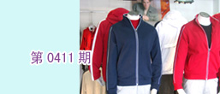

典例精析
例1 一商店在某一时间以每件60元的价格卖出两件衣服，其中一件盈利25% ，另一件亏损25% ，卖这两件衣服总的是盈利还是亏损，或是不盈不亏?
你估计盈亏情况是怎样的？
A. 盈利
B. 亏损
C. 不盈不亏
¥60
¥60

Slide 8
解：
(1) 设盈利25%的衣服进价是 x 元，
依题意得 x＋0.25 x＝60.
解得 x＝48.
(2) 设亏损25%的衣服进价是 y元，
依题意得 y－0.25y＝60.
解得 y＝80.
两件衣服总成本：x+y=48＋80＝128 (元).
因为120－128＝－8(元)
所以卖这两件衣服共亏损了8元.
与你猜想的一致吗？

Slide 9
练一练
1. 某琴行同时卖出两台钢琴，每台售价为960元.
其中一台盈利20%，另一台亏损20%.这次琴行
是盈利还是亏损，或是不盈不亏？
答案：这次琴行亏本80元.
2. 某文具店有两个进价不同的计算器都卖64元，
其中一个盈利60%，另一个亏本20%.这次交易
中的盈亏情况？
答案：这次交易盈利8元.

Slide 10
例2 某商品的零售价是900元，为适应竞争，商店按零售价打 9 折 (即原价的 90% )，并再让利 40 元销售，仍可获利 10% ，求该商品的进价．
分析：由题目条件，易知该商品的实际售价是( 900×90%－40 ) 元. 设该商品的进价为每件 x元，根据实际售价 (不同表示法) 相等列方程求解.
解：设该商品的进价为每件 x 元，
依题意，得 900×0.9－40＝10% x ＋x，
解得 x＝700.
答：该商品的进价为700元．

Slide 11
做一做
1. 某商场把进价为1980元的商品按标价的八折出
售，仍获利10%，则该商品的标价为 元.
2722.5
2. 我国政府为解决老百姓看病难的问题，决定下 调药品的价格，某种药品在 2015 年涨价 30% 后，2017年又降价 70% 至 a 元，则这种药品在2015 年涨价前的价格为 元.

Slide 12
当堂练习
1.某种商品的进货检为每件a元，零售价为每件90元，若商品按八五折出售，仍可获利10%，则下列方程正确的是（ ）
A．85%a=10%×90
B．90×85%×10%=a
C．85%(90-a)=10%
D．(1+10%)a=90×85%
D

Slide 13
2.两件商品都卖120元，其中一件赢利25%，另一件亏本20%，则两件商品卖出后（ ）
A．赢利16元 B．亏本16元
C．赢利6元 D．亏本6元
D
3.某种商品因换季准备打折出售，如果按原定价的七五折出售，将赔25元，而按原定价的九折出售，将赚20元，则这种商品的原价是（ ）
A．500元 B．400元
C．300元 D．200元
C

Slide 14
4. 某商品的进价是1000元，售价是1500元，由于
销售情况不好，商店决定降价出售，但又要保
证利润率不低于5%，那么商店最多可打几折出
售此商品？
解：设商店最多可以打x折出售此商品，
根据题意，得
解得 x = 7.
答:商店最多可以打7折出售此商品.

Slide 15
5. 据了解个体商店销售中售价只要高出进价的20%
便可盈利，但老板们常以高出进价50%~100%标
价，假若你准备买一双标价为600元的运动鞋，
应在什么范围内还价？

Slide 16
 | 高于进价50%标价 | 高于进价100%标价
进价 | x 元 | y 元
标价 | (1＋50%)x | (1＋100%)y
方程 | (1＋50%)x＝600 | (1＋100%)y＝600
方程的解 | x＝400 | y＝300
盈利价 | 400(1＋20%)＝480 | 300(1＋20%)＝360
答：应在360元~480元内还价.

Slide 17
课堂小结
●售价、进价、利润的关系：
销
售
中
的
盈
亏
商品利润
= 商品售价－商品进价
●进价、利润、利润率的关系：
商品利润
利润率=
×100%
商品进价
●标价、折扣数、商品售价的关系：
折扣数
商品售价＝
标价×
10
●商品售价、进价、利润率的关系：
商品售价=
商品进价
×(1+利润率)

Slide 18
课后作业
Thank u!

Slide 19
第三章 一元一次方程
3.4 实际问题与一元一次方程
第3课时 电话中的计费问题
中大附中 梁海丽

Slide 20
学习目标
1. 体会分类思想和方程思想在解决问题中的作用，
能够根据已知条件选择分类关键点对“电话计费
问题”进行整体分析，从而得出整体选择方案.
(重点、难点)
2. 进一步深化对数学建模方法的体验，增强应用
方程模型解决问题的意识和能力.(重点)

Slide 21
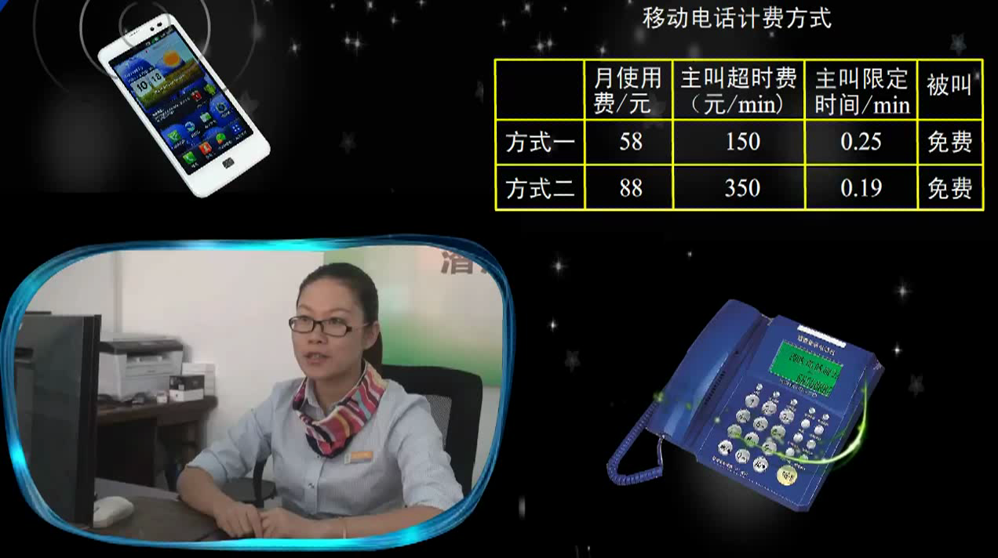
情境引入

Slide 22
互动探究
一
电话计费问题
下表中有两种移动电话计费方式：
月使用
费/元
主叫限定时间/分
主叫超时费/(元/分)
被叫
方式一
58
150
0.25
免费
方式二
88
350
0.19
免费

Slide 23
当 t 在不同时间范围内取值时，方式一和方式二的计费如下表：
主叫时间t /分 | 方式一计费/元 | 方式二计费/元
t 小于150
t 等于150
t 大于150且小于 350
t 等于350
t 大于350
58
88
58
88
58+0.25(t－150)
88
108
88
58+0.25(t－150)
88＋0.19(t－350)

Slide 24
(2) 比较下列表格的第2、4行，你能得出什么结论？
主叫时间t /分 | 方式一计费/元 | 方式二计费/元
t 等于150 | 58 | 88
t 大于150且小于 350 | 58+0.25(t－150) | 88
t 等于350 | 108 | 88
<
>
当t 大于150且小于 350时，存在某一个值，使得两种方式计费相等.
依题意 ，得58＋0.25(t－150) = 88，
解得 t =270.

Slide 25
(3) 当t >350分时，两种计费方式哪种更合算呢？
主叫时间t /分 | 方式一计费/元 | 方式二计费/元
t 大于350 | 58＋0.25(t－150) | 88+0.19(t－350)
解析：当t＞350分时，方式一的计费其实就是在108元的基础上，加上超过350分部分的超时费[0.25(t－350)].
当t >350时，
方式一： 58＋0.25(t－150)= 108＋0.25(t－350)，
方式二： 88＋0.19(t－350)，
所以，当t ＞350分时，方式二计费少.

Slide 26
综合以上的分析，可以发现：
t 小于 270
时，选择方式一省钱；
时，选择方式二省钱；
时，方式一、方式二均可．
t 大于 270
t 等于 270

Slide 27
例 小明和小强为了买同一种火车模型，决定从春节开始攒钱，小明原有200元，以后每月存50元；小强原有150元，以后每月存60元．设两人攒钱的月数为x（个）（x为整数）．
（1）根据题意，填写下表：
攒钱的月数/个 | 3 | 6 | … | x
小明攒钱的总数/元 | 350 |  | …
小强攒钱的总数/元 |  | 510 | …
500
200+50x
330
150+60x

Slide 28
（2）在几个月后小明与小强攒钱的总数相同？此时他们各有多少钱？
(2) 根据题意，得200+50x=150+60x，
解得x=5．
所以150+60x=450．
答：在5个月后小明与小强攒钱的总数相同，此时每人有450元钱．

Slide 29
（3）若这种火车模型的价格为780元，他们谁能够先买到该模型？
(3) 根据题意，由200+50x=780，解得x=11.6，故小明在12个月后攒钱的总数超过780元.
由150+60x=780，解得x=10.5，
故小强在11个月后攒钱的总数超过780元.
所以小强能够先买到该模型．

Slide 30
方法总结：解决此类问题的关键是能够根据已知条件找到合适的分段点，然后建立方程模型分类讨论，从而得出整体选择方案.

Slide 31
做一做
移动公司推出两种智能手机上网流量包：
 | 月使用费(元) | 含上网流量(M) | 流量超出部分(元/M)
A种 | 30 | 320 | 0.2
B种 | 50 | 550 | 0.1
如何选择流量包更划算？

Slide 32
解：设一个月内使用的流量为 x M，根据题意，当x
在不同范围内取值时，两种流量包计费如下表：
使用流量 x(M) | A种计费(元) | B种计费(元)
x小于等于320 | 30 | 50
x大于320且小于550 | 30+0.2(x－320) | 50
x等于550 | 76 | 50
x大于550 | 30+0.2(x－320) | 50+0.1(x－550)
(1) 当 x ≤ 320 时，流量包A 计费少(30元)；
(2) 当 320＜x＜420 时，流量包A 计费少(＜50元)；
(3) 当 x = 420时，两种流量包计费相等，都是50元；

Slide 33
(4) 当 420＜x＜550 时，流量包B 计费少(50元)；
(5) 当 x = 550 时，流量包B 计费少(50元)；
(6) 当 x＞550 时，流量包B 计费少.
综上所述，
当月使用流量小于 420 M 时，选择流量包A 划算；
当月使用流量等于 420 M 时，两种流量包费用一样；
当月使用流量大于 420 M 时，选择流量包B 划算.

Slide 34
当堂练习
1.小明所在城市的“阶梯水价”收费办法是：每户用水不超过5吨，每吨水费x元；超过5吨，超过部分每吨加收2元，小明家今年5月份用水9吨，共交水费为44元，根据题意列出关于x的方程正确的是（ ）
A．5x+4（x+2）=44
B．5x+4（x-2）=44
C．9（x+2）=44
D．9（x+2）-4×2=44
A

Slide 35
2. 某市为鼓励居民节约用水，对自来水用户按分段
计费方式收取水费：若每户每月用水不超过 7m³，
则按 2 元/m³ 收费；若每户每月用水超过 7 m³，
则超过的部分按 3元/m³ 收费. 如果某居民户去年
12月缴纳了 53 元水费，那么这户居民去年12月
的用水量为_______m³.
20

Slide 36
3. 某市生活拨号上网有两种收费方式，用户可以任选
其一. A计时制：0.05 元/分钟；B包月制：60 元/月
(限一部个人住宅电话上网). 此外，两种上网
方式都得加收通信费 0.02 元/分钟．
(1) 某用户某月上网时间为x小时，请分别写出两种
收费方式下该用户应该支付的费用；
(2) 你认为采用哪种方式比较合算？
解：(1) 采用计时制：(0.05＋0.02)×60x＝4.2x，
采用包月制：60＋0.02×60x＝60＋1.2x；

Slide 37
(2) 由 4.2x ＝ 60＋1.2x，得 x＝20. 又由题意可知，上
网时间越长，采用包月制越合算．所以，
当 0 < x < 20 时，采用计时制合算；
当 x＝20 时，采用两种方式费用相同；
当 x > 20 时，采用包月制合算．

Slide 38
4. 用A4纸在某复印社复印文件，复印页数不超过20
时每页收费0.12元；复印页数超过20时，超过部
分每页收费0.09元. 在某图书馆复印同样的文件，
不论复印多少页，每页收费0.1元. 问：如何根据
复印的页数选择复印的地点使总价格比较便宜？
(复印的页数不为零)

Slide 39
解：设复印页数为x，依题意，列表得：
复印页数x | 复印社复印费用/元 | 图书馆复印费用/元
x 小于20 | 0.12x | 0.1x
x 等于20 | 0.12×20＝2.4 | 0.1×20＝2
x 大于20 | 2.4＋0.09(x－20) | 0.1x
(1) 当 x ＜20 时，0.12x 大于 0.1x 恒成立，图书馆价
格便宜；
(2) 当 x = 20 时，图书馆价格便宜；

Slide 40
(3) 当 x 大于20时，依题意得
2.4+0.09(x－20) ＝ 0.1x.
解得 x ＝ 60
所以，当x大于20且小于60时，图书馆价格便宜；
当x等于60时，两者价格相同；
当x大于60时，复印社价格便宜.
综上所述：当 x 小于60页时，图书馆价格便宜；
当 x 等于60时，两者价格相同；
当 x 大于60时，复印社价格便宜.

Slide 41
5. 小明可以到甲或乙商店购买练习本.已知两商店的标
价都是每本1元，甲商店的优惠方法是：购买10本
以上时，从第11本开始按标价的70%出售；乙商店
的优惠方法是：从第一本开始就按标价的80%出售.
(1) 小明要买20本时，到哪家商店购买省钱；
(2) 买多少本时，到两个商店花的钱一样多；
(3) 小明现有24元钱，最多可买多少本练习本.
答案：(1) 小明要买 20 本时，到乙家商店购买省钱；
(2) 买 30 本时，到两个商店花的钱一样多；
(3) 小明现有 24 元钱，最多可买 30 本练习本.

Slide 42
课堂小结
1. 解决电话计费问题需要明确“哪种计费方式更省
钱”与“主叫时间”有关.
2. 此类问题的关键是能够根据已知条件找到合适
的分段点，然后建立方程模型分类讨论，从而
得出整体选择方案.

Slide 43
Thank u！

